Slide 1
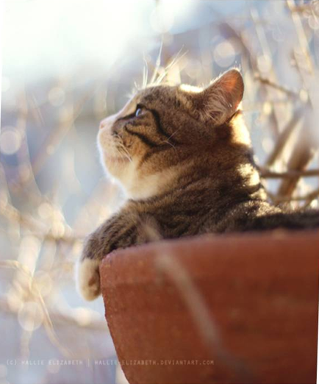

怎样让生活变得
有意思点呢？
AEM周末分享
第159期
AEM WEEKEND SHARING

Slide 2

怎样让生活变得有意思点呢？我相信是很多人的在问自己的问题。
也许有的人在忙于繁重的工作，疲倦渐渐取代成就感，
也许有的人正无所事事找不到人生的方向和生活的重心，
也许有的人用电脑游戏、夜夜聚会泡吧，却开始觉得空虚、无趣。
又或者正处于某个过渡期，外界阻力，内心敏感，五味杂陈。
AEM WEEKEND SHARING

Slide 3
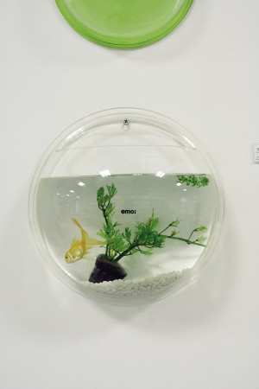
活得有意思点。
多么简单的需求，
但现实中却不那么的容易实现。
我们的生命历程，离不开工作、家庭、个人成长。
AEM WEEKEND SHARING

Slide 4

“工作”
张朝阳先生在《杨澜访谈》里说了，“工作，对于生命来说，是非常重要的一部分。是非常快乐的一部分。”
罗素的《幸福之路》里也说，富人也需要工作。
而具有一定的能力要求，而非重复性劳动的工作，才能给我们带来幸福感。
AEM WEEKEND SHARING

Slide 5

叔本华有个观点，我总结自己表述下是：
人，向内能最大化的发掘自己的潜力，向外能最大化的发挥自己的能力，是非常幸福快乐的。
AEM WEEKEND SHARING

Slide 6

那么，大部分人，工作日每天的24小时，8个小时在工作，8个小时睡眠，另外8个小时被支离破碎。
这重要的8小时，我们的工作，能否给我们的带来愉悦，
我们能够在工作中不断的成长，决定了我们会不会觉得过得有意思！
AEM WEEKEND SHARING

Slide 7

从事自己喜欢并擅长的工作无疑是幸运的。
基于很多人，没那么的幸运，我的阅读结论是，
从事你所擅长的，培养你能擅长的工作，成就感会逐渐的转换成喜欢。
其实，工作带来的愉悦，并非工作给人的，而是人的向内的寻求。
AEM WEEKEND SHARING

Slide 8

叔本华的观点：人只能从自身寻找幸福。
一个幸福者的体质应该是：
健康的体魄、愉悦的性情、良好的智力、高贵的品格。
这部分无疑有很大的比例是天生的，但并不意味着不可以后天有意识的培养。
AEM WEEKEND SHARING

Slide 9

我羡慕那些体质健康的人，羡慕他们不会轻易疲倦和生病。
我羡慕那些天性乐观的人，总能看见事物美好的一面。
我羡慕那些智商高的人，可以少走一些弯路。
我羡慕那些品格高贵的人，做事可以问心无愧。
AEM WEEKEND SHARING

Slide 10

其实工作中，就是在不断的锻炼自己的内在品质的过程，以及把自己优秀才能发挥出来的过程。
AEM WEEKEND SHARING

Slide 11

“家庭”
人类的情感十分的动人。
一个优秀的伴侣能让人觉得“心有所依”。能帮助彼此对抗生活的折磨。
一个优秀的伴侣，也是一个无条件在你身边的朋友。
AEM WEEKEND SHARING

Slide 12

罗素说，美好的人生来自对知识和爱的寻求。
希望你身边能有一个有意思的人陪你每夜睡前聊天，也希望你自己能成为别人那个有意思的人。
AEM WEEKEND SHARING

Slide 13

“个人”
罗素认为，闲情逸致最使人放松。
叔本华说，生命中有精神活动的闲暇最为珍贵！
培养自己的一个兴趣爱好对生活的“有意思”非常重要。
AEM WEEKEND SHARING

Slide 14

我本人从小到大经历的都是应试教育，家长老师对于所谓“爱好”都等同于耽误学习！
非常的误人一生啊！
我叛逆期的时候，养成了在课堂上躲在下面看小说的兴趣爱好。至今也是以读书为乐趣。只是不用偷偷摸摸了，稍减趣味。
AEM WEEKEND SHARING

Slide 15
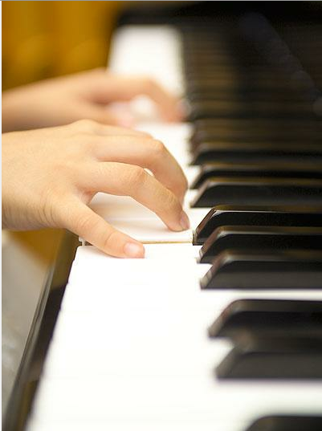
很久以前，我觉得我要学弹钢琴，因为那是多么的有气质的一件事情啊！
后来我觉得我不用学弹钢琴了，那是多么的只是虚荣追求的一件事情啊！
现在我觉得我一定要创作机会学习弹钢琴，因为我听了很多，想到如果那音乐是能从我手指下流出来的，是多么愉悦的一件事情啊！
AEM WEEKEND SHARING

Slide 16

终上所述：
有意思来之不易，且努力，且珍惜！
AEM WEEKEND SHARING

Slide 17

周末愉快！
共创 共进 共赢 共享
AEM科技人力资源部
AEM WEEKEND SHARING

